Slide 1
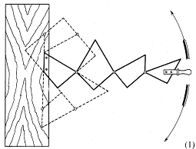
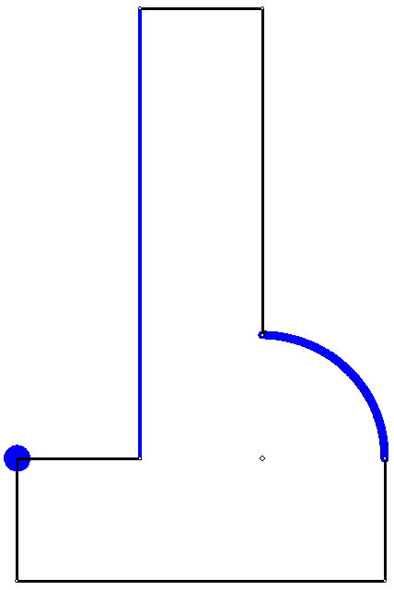
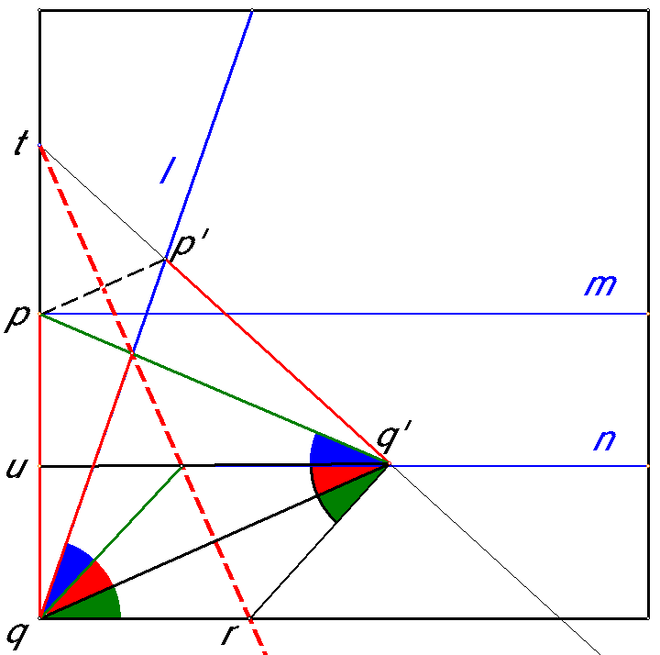
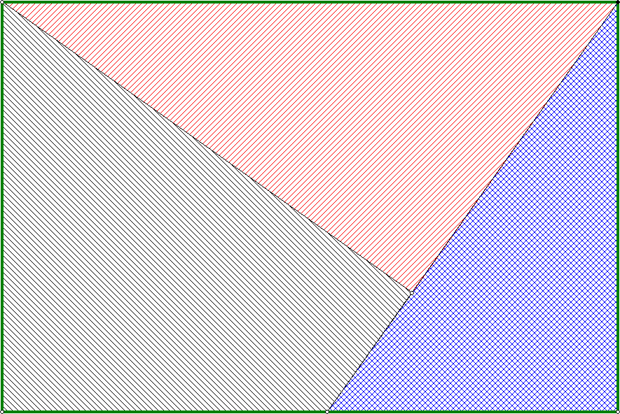
Ver(delen) (ver)schuiven (ver)draaien (ver)werken
workshop NWD 2015
Marjan Botke & Rob van Oord
robvanoord@tiscali.nl
peppel@xs4all.nl

Slide 2
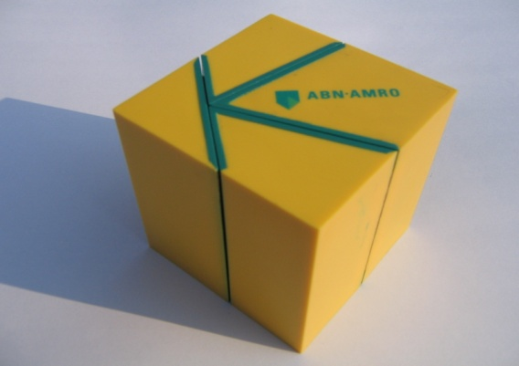
de aanleiding
Russisch leerboek
restje van NWD 2014
oude artikelen in Euclides
uitdagende problemen
toepasbaar in de wiskundeles
verschuldigd als eregast

Slide 3
je kunt kiezen uit
trisectie neusismethode
trisectie met trisector
trisectie met origami
van rechthoek naar vierkant
van vierkant naar rechthoek
van vierkant naar gelijkzijdige driehoek

Slide 4
trisectie met de neusismethode
voorkennis ● onderbouw meetkunde

Slide 5
trisectie met de trisector
⇒⇒
voorkennis ● congruentie
● raaklijn aan cirkel

Slide 6
trisectie met origami
voorkennis ● eigenschap bissectrice
● congruentie

Slide 7
van rechthoek naar vierkant
rechthoek verdelen
vlakdelen schuiven
kenmerken ontdekken
exacte tekening maken
kan het ook met alleen vouwen?
voorkennis: ● middelevenredige (tekenen)
● Thales en een halve cirkel

Slide 8
van vierkant naar rechthoek
vierkant verdelen
vlakdelen schuiven
kenmerken ontdekken
redenering omdraaien

Slide 9
van vierkant naar gelijkzijdige driehoek

Slide 10
WDA
Welk probleem wordt bedoeld?
Welke stappen worden er gedaan?
Wat moet je nog bewijzen?
Kan het ook anders, in een andere volgorde?
Welke vragen komen er nog meer in je op?
Voor welke leerjaren is het bruikbaar?
Kun je er een toetsvorm bij voorstellen?

Slide 11
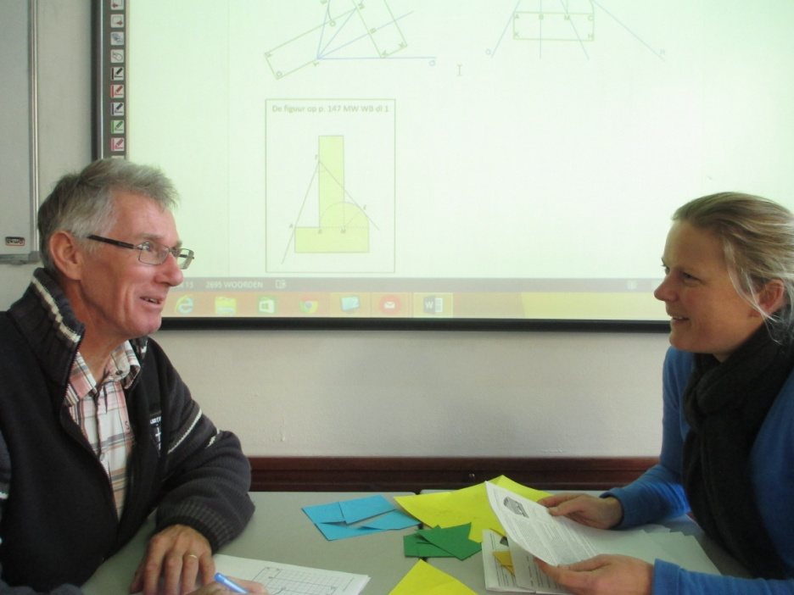
☺ en nu aan de slag ☺
maak een keuze uit trisectie of verdelen
in de hand-out staan o.a. de bewijzen
later is alles ook op de site van nwd te vinden

Slide 12
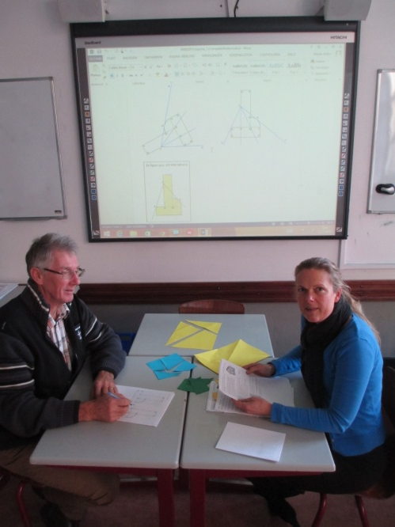
Hoe vond je het?
Met enkele woorden ?
Wie gaat het ook in de les doen?
Zie je kansen voor WDA?
Wie heeft nog een opmerking?
Bedankt voor uw deelname
en een fijne voortzetting gewenst!

